Slide 1
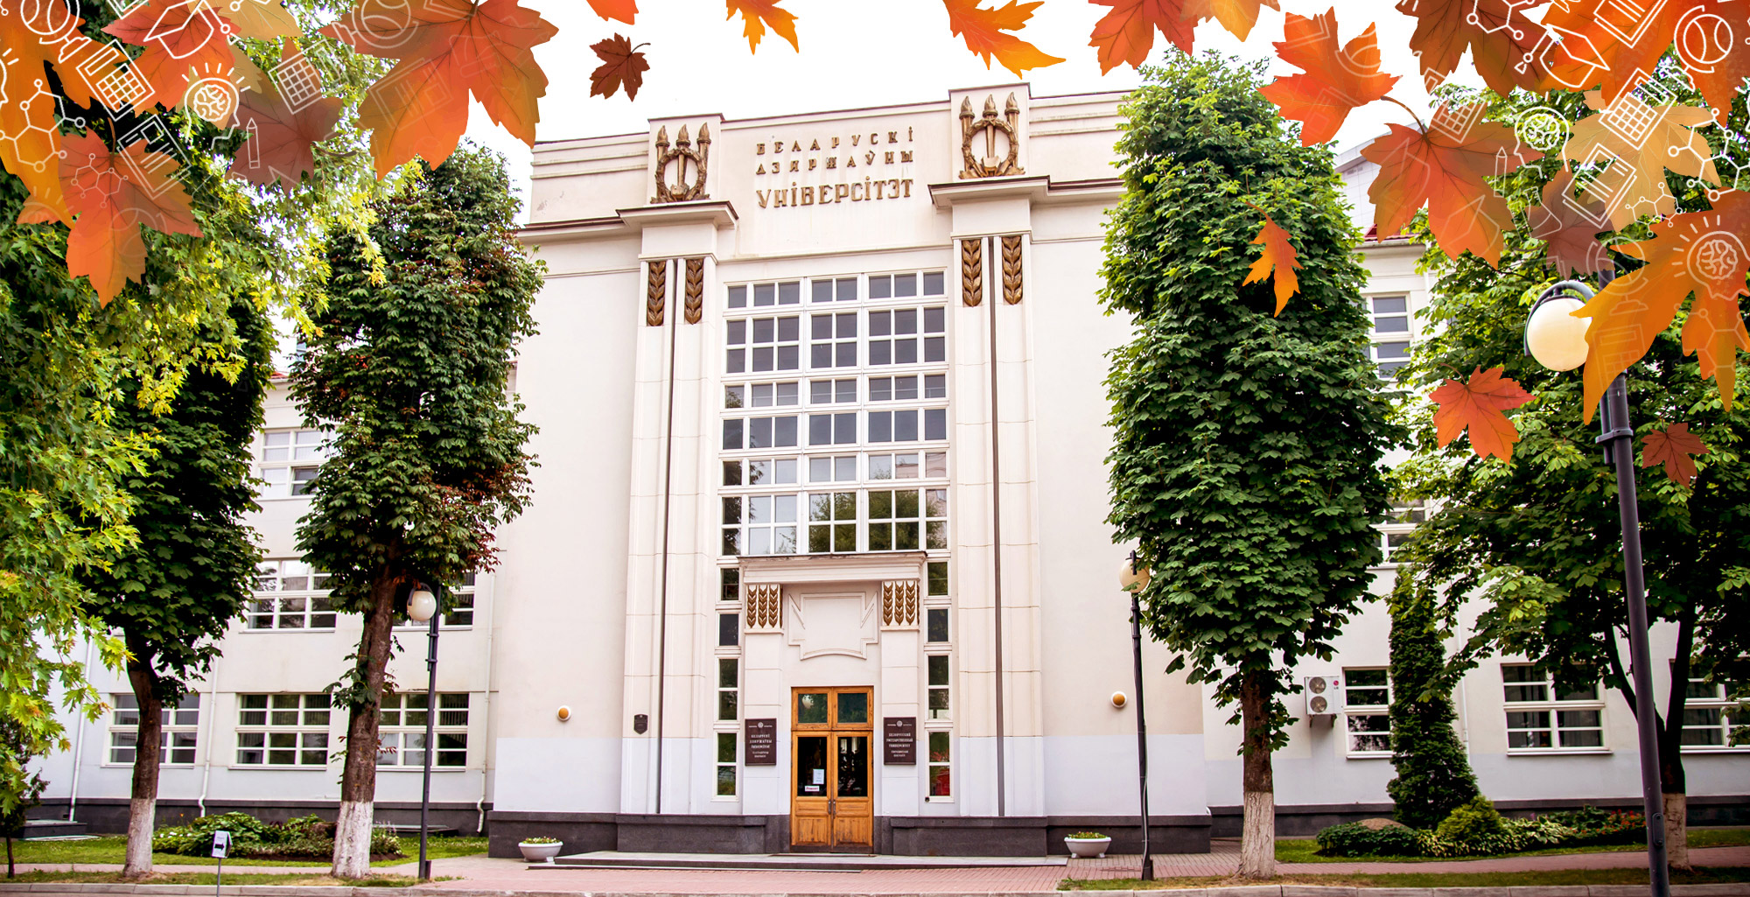
Проектирование человеко-машинных интерфейсов
Лекция 1. Введение в проектирование человеко-машинных интерфейсов и программных систем
М.И. Давидовская

Slide 2
Основные темы курса
Введение в проектирование человеко-машинных интерфейсов и программных систем
Исследование пользователей и предметной области
Проектирование информационной архитектуры и взаимодействия с пользователем
Анализ и проектирование требований к программной системе
Стили интеграции программных систем и проектирование API
Принципы и шаблоны проектирования взаимодействия с пользователем
Проектирование прототипа приложения
Качественные и количественные методы анализа и оценки прототипа приложения
Технологии разработки серверного приложения программной системы
Основные подходы к организации пользовательского интерфейса мобильных и веб-приложений
Динамические пользовательские интерфейсы на JavaScript

Slide 3
Структура курса
Лекции — 34 часа
Лабораторные работы — 9 ЛР
Допуск к экзамену: Контрольные, Коллоквиум, ЛР,
посещаемость
Экзамен: Текущая оценка + Экзаменационная оценка (Устный ответ + Задача!?)

Slide 4
Перечень лабораторных раот
ЛР1
ЛР5
Исследование пользователей и предметной области
Проектирование прототипа приложения
ЛР2
ЛР6
Проектирование информационной архитектуры и взаимодействия с пользователем
Тестирование и оценка качества прототипа приложения
ЛР3
ЛР7
Разработка требований к программной системе
Разработка API и серверной части приложения
ЛР4
ЛР8-9
Проектирование механизмов интеграции программной системы
Проектирование и реализация клиентского мобильного и веб-приложения

Slide 5
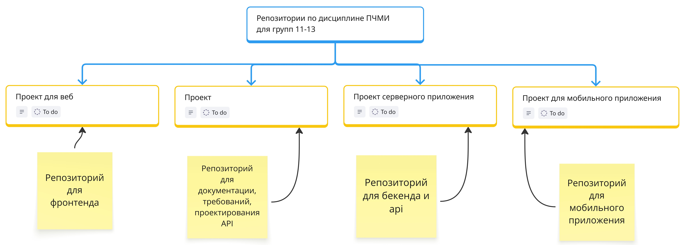
Материалы курса
Онлайн-курс «Проектирование человеко-машинных интерфейсов» на https://edufpmi.bsu.by/
Репозитории на Github:

Slide 6
Программное обеспечение
Исследование пользователей и предметной области:
Текстовый процессор
Инструменты для создания опросов
Решения для анализа данных
Проектирование UML диаграмм с PlantUML
ПО для построения диаграмм, схем: Draw.io, Miro, Excalidraw и т.д.
Разработка прототипов
Figma — https://figma.com/
Axure (RP) — http://www.axure.com/
Mocflow — https://www.mockflow.com
Draw.io — https://app.diagrams.net
Miro — https://miro.com
Excalidraw — https://excalidraw.com
Перечень инструментов для разработки прототипов

Slide 7

Как мы думаем и анализируем?
Как мы думаем и анализируем?
Что можем понять из фразы?
Дополнительные данные:
начало учебного года;
переход из 4 класса в 5 класс.

Slide 8
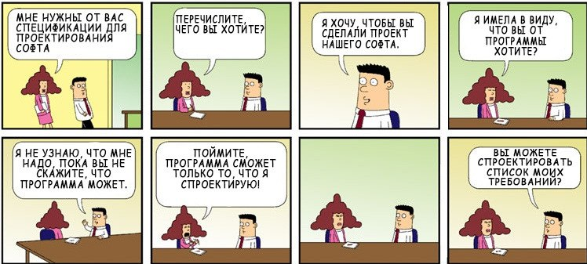
Какую проблему решаем?
Все хотят сделать «хорошо»
Что такое «хорошо», каждый понимает по-своему:
  Менеджер — вовремя и в рамках бюджета.
  Разработчик — технологично и современно.
  Дизайнер — красиво и стильно.
  Пользователь — удобно, привычно и дешево бесплатно.
  Бизнес — прибыль сейчас и в будушем.
Из-за различий возникают конфликты.
Для разрешения конфликтов надо договариваться.
Договариваться заранее помогает набор взаимосвязанных моделей и представлений, отражающих разные аспекты системы.

Slide 9
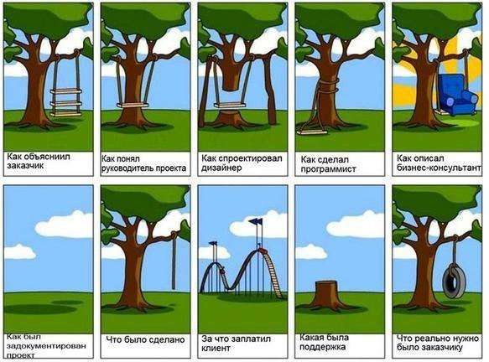
Неудачные проектирование и реализация

Slide 10
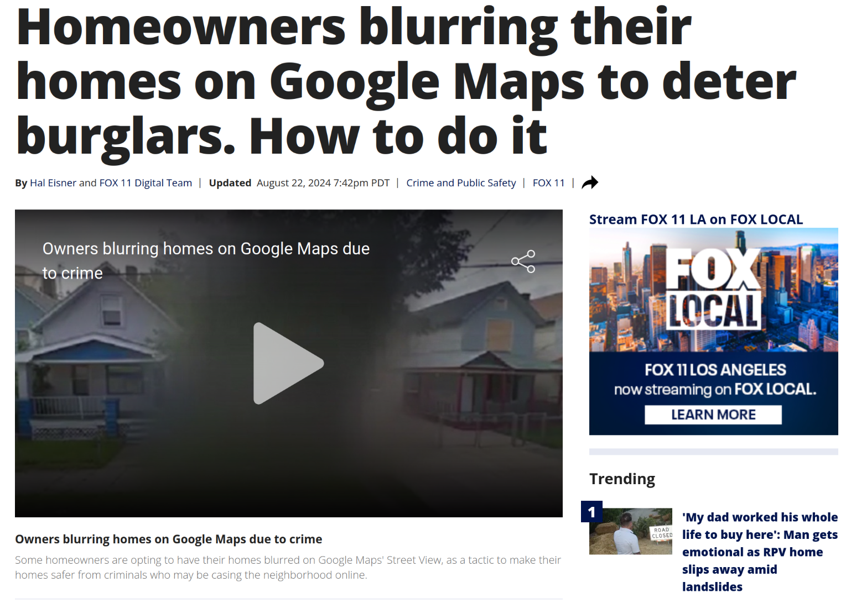
Неудачное проектирование с точки зрения пользователя
«Владельцы домов скрывают свои дома на картах Google, чтобы отпугнуть воров»: Google Maps оказался инструментом грабителей.
https://www.foxla.com/news/google-maps-blur-homes-deter-burglars

Slide 11
Неудачное проектирование с точки зрения пользователя
Недавно сдавал отчёт по «всеобщему декларированию» в Казахстане. Открыл инструкцию, дочитал до пункта, что это можно сделать через кабинет налогоплательщика, в который нужно войти через ЭЦП — и полез настраивать. 3 (три!) часа продирался через проблемы, одинаковые для всего суверенного софта софта, что в России, что в Азии, что в Европе — адовый UI, отсутствие документации, полное отсутствие сообщений об ошибок и непобходимость перезагружать компьютер.
В итоге разобрался, полез дальше читать инструкцию и понял, что этого всего можно было и не делать — оказывается отчётность можно сдавать через eGov (это госуслуги), или вообще через Kaspi (суперапп, одновременно банк, маркетпелйс и госуслуги, аналогов в России нет). То есть три часа я потратил зря — вся эти ЭЦП была никому не нужна!
https://t.me/pmdaily/1218

Slide 12
Проектирование человеко-машинных интерфейсов
Человеко-компьютерное взаимодействие (Нuman Сomputer Interaction) как область знаний

Slide 13
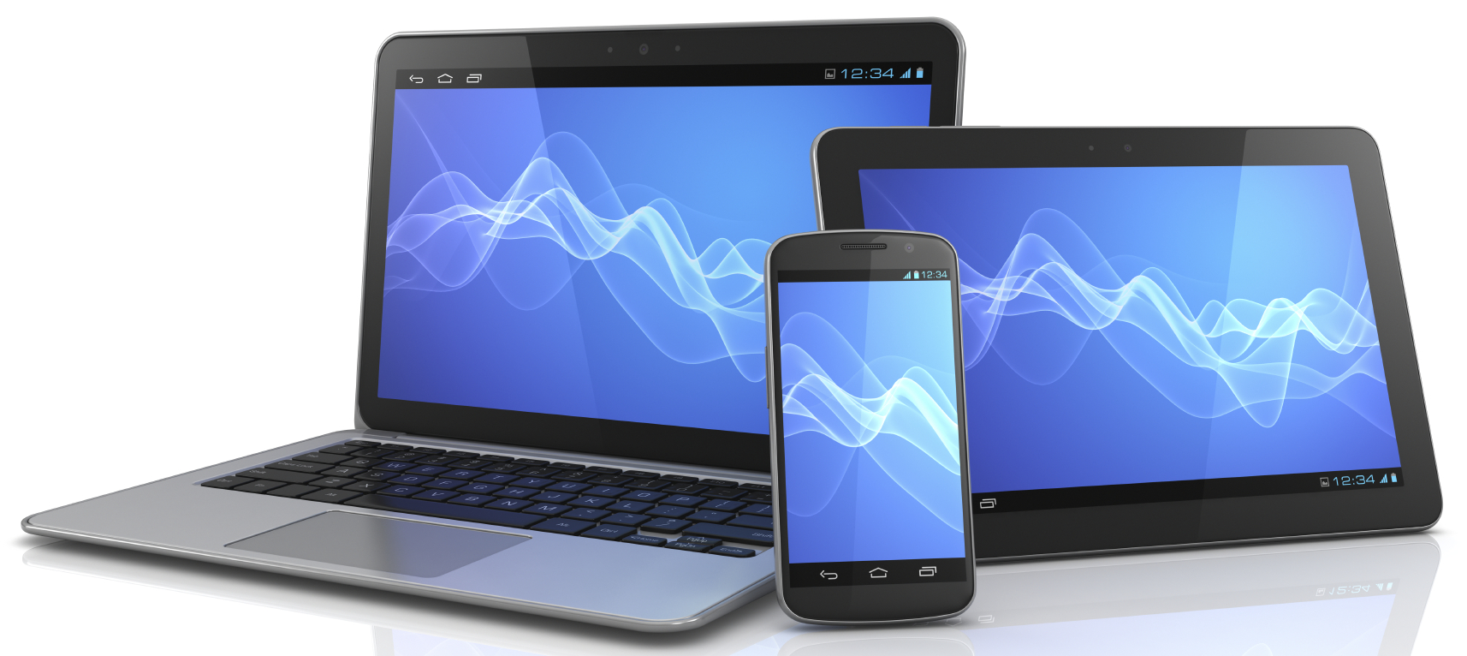
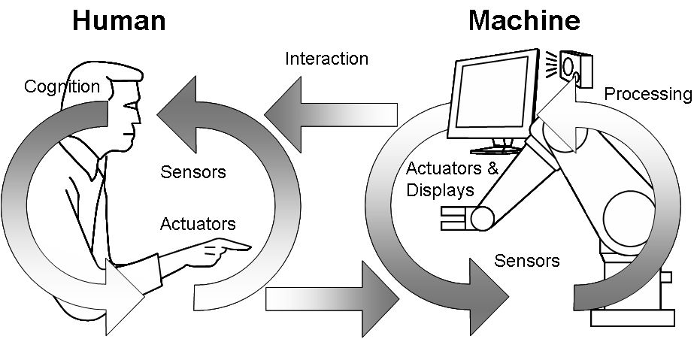
Человеко-машинное взаимодействие
Человеко-компьютерное взаимодействие (HCI) — это изучение, планирование и разработка взаимодействия между людьми (пользователями) и компьютерами.
Взаимодействие между пользователями и компьютерами происходит на уровне пользовательского интерфейса, который включает в себя программное и аппаратное обеспечение.

Slide 14
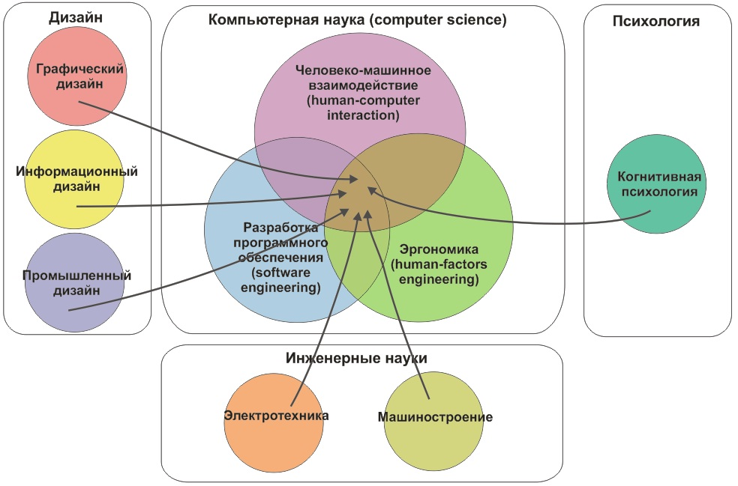
Человеко-машинное взаимодействие
Человеко-машинное взаимодействие рассматривают как совокупность науки о компьютерах, бихевиоризма, проектирования и других областей исследования.

Slide 15
Человеко-машинное взаимодействие
Человеко-компьютерное взаимодействие как наука занимается направлениями:
Методология и развитие проектирования интерфейсов;
Методы реализации интерфейсов;
Методы для оценки и сравнения таких интерфейсов;
Разработка новых интерфейсов и методов взаимодействия;
Развитие описательных и прогнозируемых моделей;
Теория взаимодействия.
Основная задача — улучшение взаимодействия между человеком и компьютером, делая компьютеры, планшеты, смартфоны и другие цифровые устройства более удобными (usability) и восприимчивыми к потребностям пользователей.

Slide 16
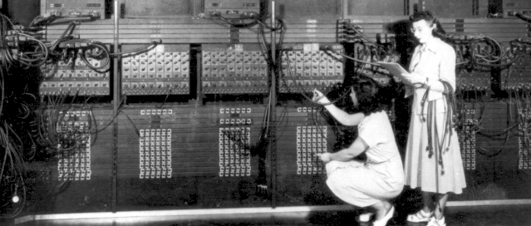
Человеко-машинное взаимодействие
1944 год — Конрад Цузе разработал компьютер Z4 и первый язык программирования высокого уровня Планкалкюль.
1946 год — первая универсальная электронная цифровая вычислительная машина ЭНИАК, разрабатывавшаяся с 1943 года.
4 декабря 1948 года — Государственный комитет Совета министров СССР по внедрению передовой техники в народное хозяйство зарегистрировал за номером 10475 изобретение И. С. Бруком и Б. И. Рамеевым цифровой электронной вычислительной машины.
1950 год — группой Лебедева в Киеве создана первая советская электронная вычислительная машина МЭСМ.
1957 год — американской фирмой NCR создан первый компьютер на транзисторах.
1958 год — Н. П. Брусенцов с группой единомышленников построил первую троичную ЭВМ с позиционной симметричной троичной системой счисления «Сетунь».

Slide 17
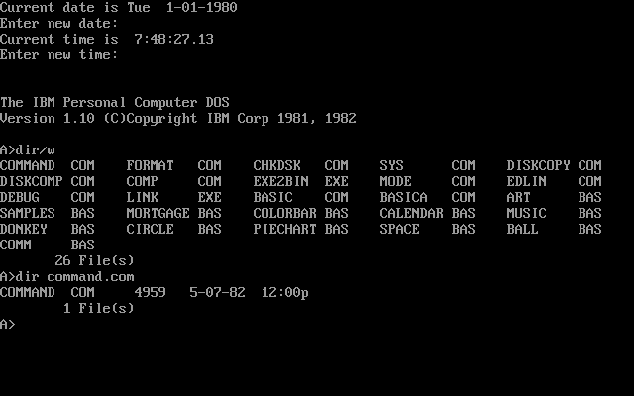
Человеко-машинное взаимодействие

Slide 18
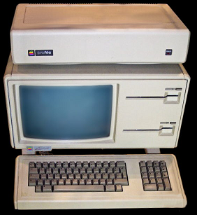
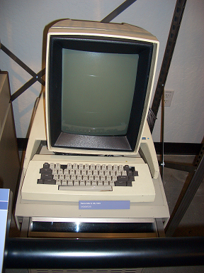
Человеко-машинное взаимодействие

Slide 19
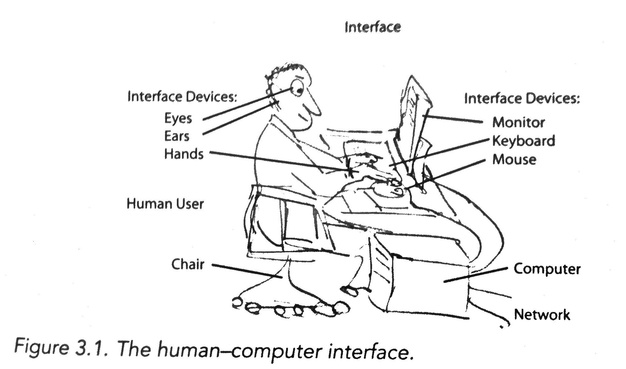
Человеко-машинное взаимодействие
Интерфейс (Interface) — граница между двумя функциональными объектами, требования к которой определяются стандартом[; совокупность средств, методов и правил взаимодействия (управления, контроля и т. д.) между элементами системы.
Человеко-машинный интерфейс (ЧМИ) (англ. Human Machine Interface, HMI) — понятие, охватывающее инженерные решения, обеспечивающие взаимодействие человека-оператора с управляемыми им машинами.
Пользовательский интерфейс (User Interface) — интерфейс, обеспечивающий передачу информации между пользователем-человеком и программно-аппаратными компонентами компьютерной системы (ISO/IEC/IEEE 24765-2010).
Проектирование ЧМИ включает:
создание рабочего места: кресла, стола, или пульта управления, размещение приборов и органов управления, освещение и др. (эргономика);
проектирование удобного и комфортного взаимодействия пользователя с системой (usability), включая доступность, согласованность, расположение средств ввода и вывода, размеры надписей и т.д.

Slide 20
Человеко-машинное взаимодействие
Прикладные дисциплины ЧКВ:
Проектирование взаимодействия (Interaction Design) — область знаний, направленная на проектирование поведения продуктов и систем, с которыми взаимодействует пользователь.
Опыт пользователя (User Experience):
  Ряд дисциплин, связанных с проектированием и удобством использования продуктов, систем и услуг.
  Ощущение и реакция человека, вследствие использования или предполагаемого использования продукта, системы или услуги (стандарт ISO 9241-210).
Юзабилити (Usability):
  Научно-прикладная дисциплина, служащая повышению эффективности, продуктивности и удобству использования инструментов деятельности.
  Степень, с которой продукт может быть использован конкретными пользователями при определенном контексте использования для достижения определенных целей с должной эффективностью, продуктивностью и удовлетворенностью (стандарт ISO 9241-11).

Slide 21
Основные задачи человеко-компьютерного взаимодействия
проектирование интерфейсов, максимально удобных для конкретной целевой аудитории, имеющих высокие показатели обучаемости и эффективности;
создание и внедрение интерфейсов, имеющих простые программные составляющие, информативные библиотеки и логичные алгоритмы;
характеристика и сравнение интерфейсов, предназначенных для различных целевых аудиторий;
разработка новых методов взаимодействия пользователей с интерфейсами;
описательное и прогнозное моделирование по создаваемым продуктам;
теоретическое обоснование человеко-компьютерного взаимодействия.

Slide 22
Основная цель человеко-компьютерного взаимодействия
создание компьютерной системы с максимальным пониманием ожиданий и когнитивных способностей человека. Эта система называется человеко-компьютерным интерфейсом.
Виды интерфейсов:
  Интерфейсы ввода-вывода — средства для взаимодействия пользователей с программами или устройствами.
  Интерфейсы пользователя — интерфейсы программ/приложений, предоставляющие возможность взаимодействия с ними.
  Внешние и внутренние интерфейсы — интерфейсы взаимодействия с внешними системами или внутренними компонентами.
  Интеллектуальные интерфейсы — интерфейсы, обеспечивающие интуитивное взаимодействие пользователя с системой.
  Человеко-машинные интерфейсы — интерфейсы, обеспечивающие взаимодействие с вычислительными устройствами (компьютерами, смартфонами, планшетами и т. д.)
  ...

Slide 23
Способы взаимодействия с ЧМИ
Речевое взаимодействие — голосовые команды и оповещения.
Сенсор-моторное взаимодействие — кнопки в графическом интерфейсе, сенсорные экраны и др.
Ввод текстовых команд — ввод команд в командном интерфейсе, полях поиска и фильтрации и др.
Способы взаимодействия описываются моделями человеко-машинного взаимодействия.

Slide 24
Модели человеко-машинного взаимодействия
№ | Модель | Описание
1 | Модель "водопровода" (Pipe-and-Filter Model) | Описывает взаимодействие между человеком и машиной через последовательность обработки данных. Человек вводит данные, система обрабатывает их и возвращает результат.
2 | Модель диалога (Dialog Model) | Представляет взаимодействие как диалог между пользователем и системой. Пример: голосовые помощники, такие как Яндекс.Алиса или Siri.
3 | Модель событийно-ориентированного взаимодействия (Event-Driven Model) | Взаимодействие строится на реакции системы на действия пользователя. Например, нажатие кнопки вызывает определённое действие.
4 | Когнитивная (пользовательская) модель (Cognitive Model) | Описывает, как пользователь воспринимает, обрабатывает и запоминает информацию при взаимодействии с системой.
5 | Эргономическая модель | Учитывает физические и психологические особенности человека при проектировании интерфейсов: расположение кнопок на клавиатуре или размер текста на экране.
6 | Социальная модель | Рассматривает взаимодействие не только между человеком и машиной, но и между людьми через технологию. Например, социальные сети или совместные рабочие пространства.

Slide 25
Эволюция подходов к проектированию ЧКВ
Инженерно-технический (машиноцентрический) (Machine-Centered):
  Пользователи — программисты.
  Человек — звено, решающее разные задачи.
Антропоцентрический — машина является орудием труда. При проектировании подобных систем основное внимание уделялось анализу деятельности оператора.
Системно-технический подход — роль человека и машины равны.
Человеко-ориентированный подход — форма антропоцентрического подхода, определяющая необходимость учета потребностей человека при проектировании нового продукта.

Slide 26
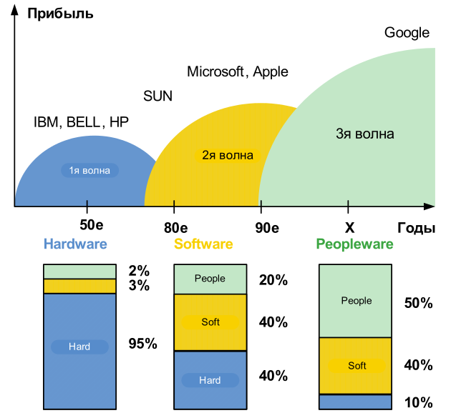
Эволюция подходов к проектированию ЧКВ
Предпосылки формирования человеко-ориентированного подхода:
Растущее разнообразие пользователей и контекстов использования (доступность цифровых продуктов).
Примеры успеха/неудач компаний-гигантов.
Стратегии развития продуктовых компаний.
Отсутствие процесса проектирования ПО, соответствующего новым требованиям компьютерной индустрии.

Slide 27
Эволюция подходов к проектированию ЧКВ
Причины изменения подходов к проектированию интерфейсов:
Возросло количество пользователей с начальным уровнем владения ПК.
Появление средств разработки для создания качественных приложений быстро.
Развитие веб-технологий, мобильных технологий и расширение спектра встроенных платформ повлияло на изменение принципов и подходов к проектированию пользовательских приложений и операционных систем.
Публикация приложений в Интернет.

Slide 28
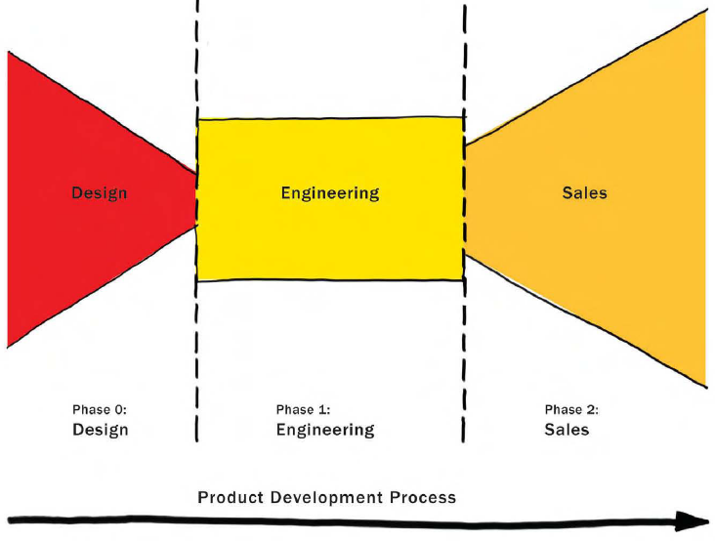
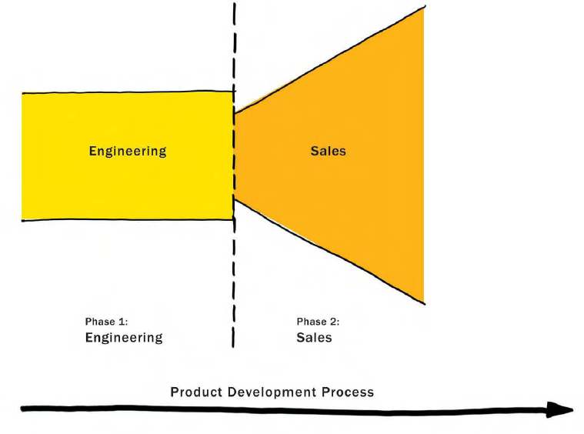
Эволюция подходов к проектированию ЧКВ
Первый подход в создании продукта: начало

Slide 29
Эволюция подходов к проектированию ЧКВ
Проблемы первых подходов:
Отсутствие представлений о пользователях
Конфликт между потребностями людей и приоритетами разработки
Отсутствие надежного процесса проектирования желанных продуктов

Slide 30
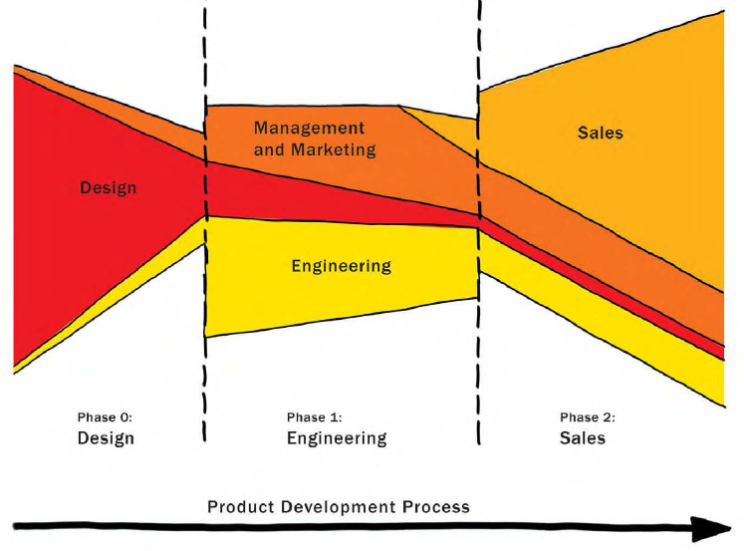
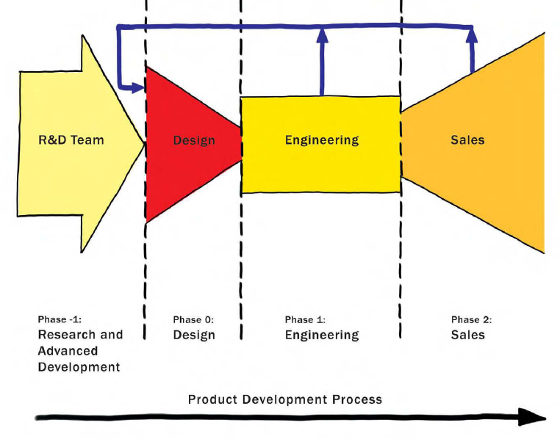
Эволюция подходов к проектированию ЧКВ
Подход в создании продукта: сегодня

Slide 31
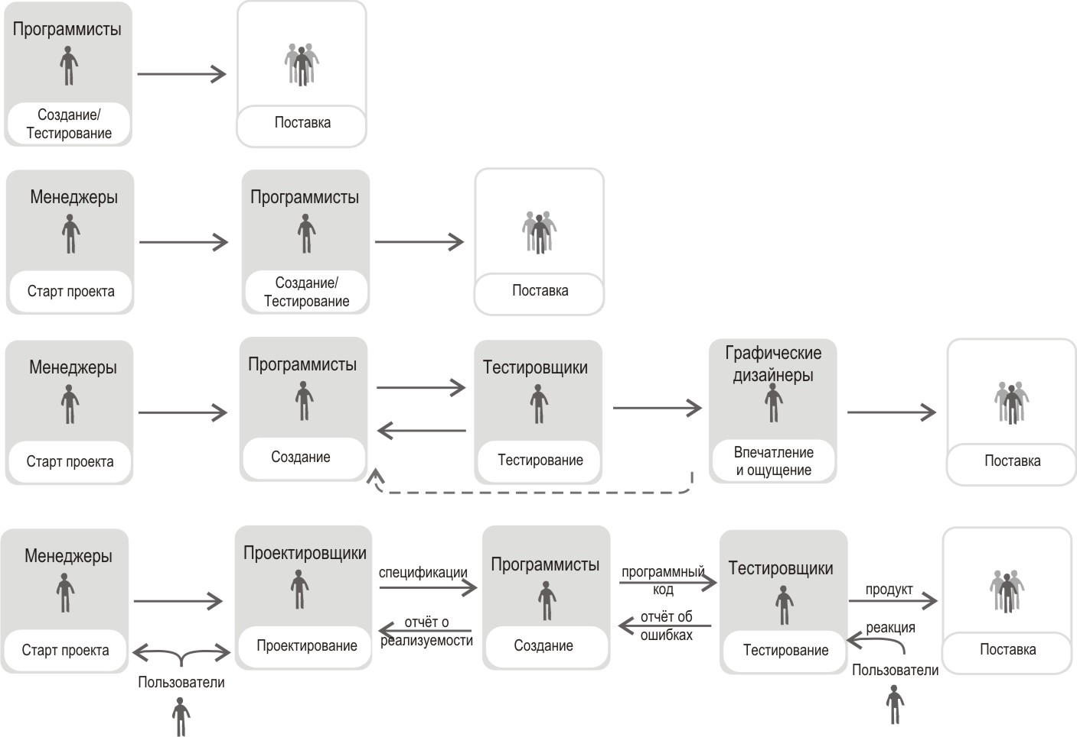
Эволюция подходов к проектированию ЧКВ

Slide 32
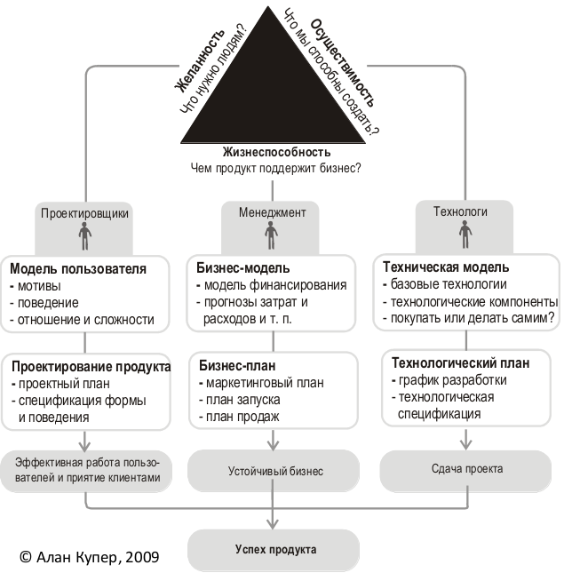
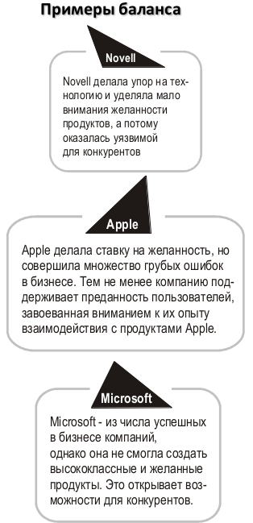
Эволюция подходов к проектированию ЧКВ
Создание успешных продуктов

Slide 33
Эволюция подходов к проектированию ЧКВ
Важность проектирования UX
Проектирование пользовательского интерфейса рассматривается как отдельный процесс в рамках жизненного цикла любого программного продукта.

Slide 34
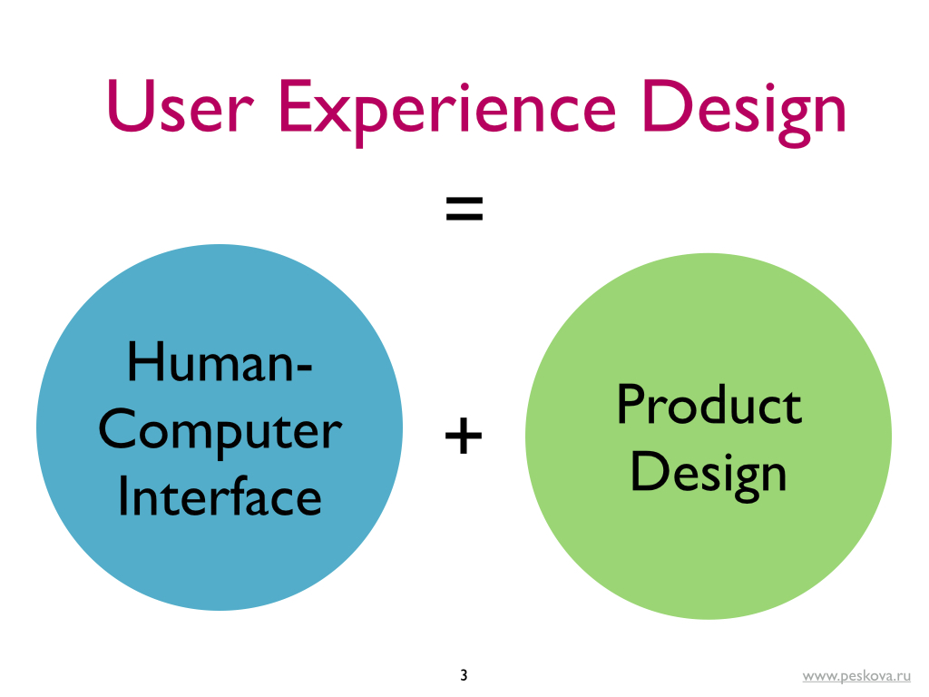
UX Design
User experience design (UX-дизайн) — это дизайн взаимодействия с пользователем, который включает в себя все аспекты продукта с точки зрения восприятия пользователями.

Slide 35
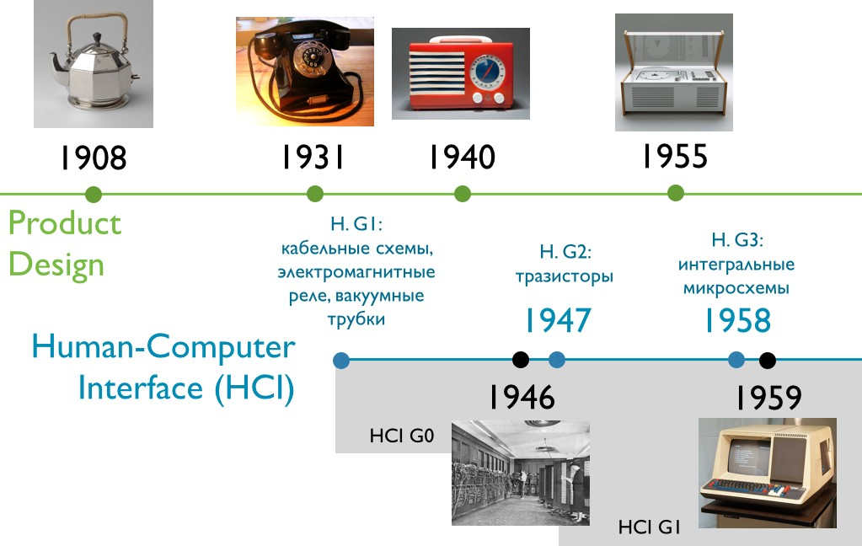
UX Design

Slide 36
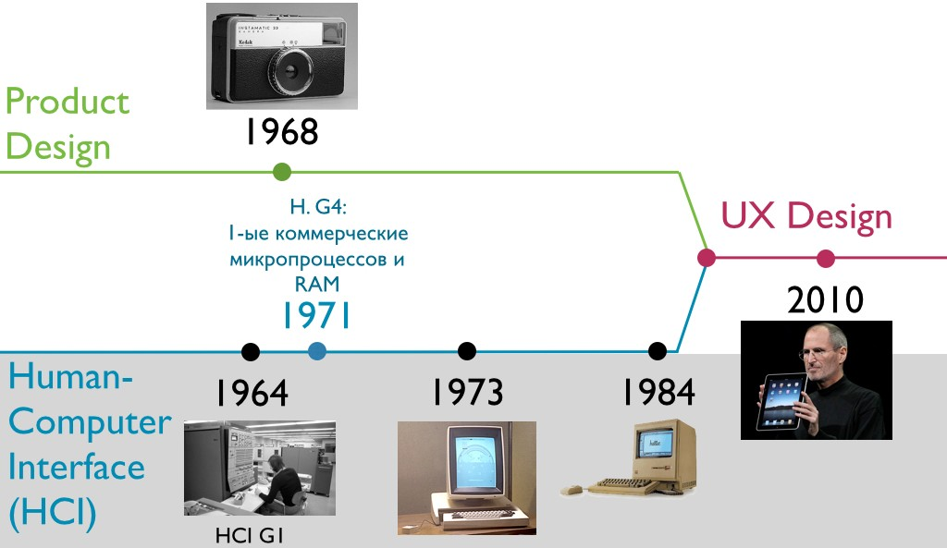
UX Design

Slide 37
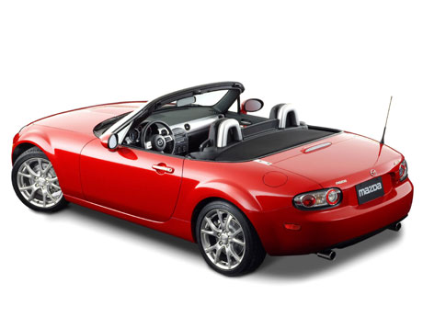
UX Design
Эмоциональный дизайн как пример UX Design:
Впервые эту идею сформулировал японский профессор Митсуо Нагамачи (Mitsuo Nagamachi), который предложил преобразовать эмоциональные переживания и ощущения человека в конкретные свойства продукта.
Подход назвали кансей-инжиниринг (kansei engineering)
Mazda MX-5 Miata

Slide 38
UX Design
Цель UX-дизайна — улучшить степень удовлетворённости пользователя и его лояльность благодаря пользе, простоте использования и удовольствию, которое он получает в процессе взаимодействия.
Составляющие UX-дизайна:
  Интерактивный дизайн.
  Информационная архитектура.
  Визуальный дизайн.
  Юзабилити.
  Взаимодействие между человеком и компьютером.

Slide 39
UX Design
Юзабилити — степень продуктивности, эффективности и удовлетворенности, с которой конкретный пользователь решает конкретные задачи в конкретных условиях.
ISO 9241-210. Human Centered Design

Slide 40
UX Design
Пользовательский интерфейс (User Interface — UI) — интерфейс, обеспечивающий передачу информации между пользователем-человеком и программно-аппаратными компонентами компьютерной системы
Опыт пользователя (User eXperience, UX) — это восприятие и ответные действия пользователя, возникающие в результате использования и/или предстоящего использования продукции, системы или услуги. Опыт пользователя включает все эмоции, убеждения, предпочтения, ощущения, физические и психологические реакции пользователя, поведение и достижения, которые возникают до, во время и после использования системы или услуги.
Информационная архитектура (Information Architecture — IA) — наука о структурировании и организации информации на сайтах и сервисах.
Дизайн взаимодействия или проектирование взаимодействия (Interaction Experience Design — IxD) — проектирование динамичных (анимированных) интерфейсов. Термин ввел Билл Моггридж, работая над первым ноутбуком GRiD Compass в 1984 году.

Slide 41
UX Design
UX, UI, AI, UXD
Дизайн UX (UXD) — то, как пользователь относится к приложениям.
Дизайн UI — это то, из каких элементов состоит приложение, а также каким образом и где они расположены.
Информационная архитектура (AI) — это то, как организовано приложение.
Проектирование взаимодействия (UX) — это то, как взаимодействуют приложение и пользователь.

Slide 42
UX Design
Подходы проектирования взаимодействия
Дизайн, ориентированный на деятельность (Activity-Centered Design, ACD) — основан на концепции деятельности, которая раскладывается на составляющие. Их учет и понимание необходимо для проектирования взаимодействия. — Д. Норман, А.Н. Леонтьев.
Целеориентированный дизайн (Goal-oriented design или Goal-centered design) — подход, в основе которого лежат цели пользователя. Их удовлетворение является критерием успешности интерфейса. — А. Купер.
Дизайн, ориентированный на пользователя (User-Centered Design, UCD) — аналог человеко-ориентированного подхода или более узкая его форма. Это философия дизайна и процесс, в котором потребностям, желаниям и ограничениям конечных пользователей продукта уделяется повышенное внимание на всех этапах создания. Является синонимом User Experience. ACD и GCD являются частью дизайна, ориентированного на пользователя.

Slide 43
UX Design
Зачем изучать UX?
Улучшение навыков анализа;
Помощь в анализе и выявлении требований;
Помощь в принятии решений и оценке ценности решения;
Помощь в определении процессов TO BE.

Slide 44
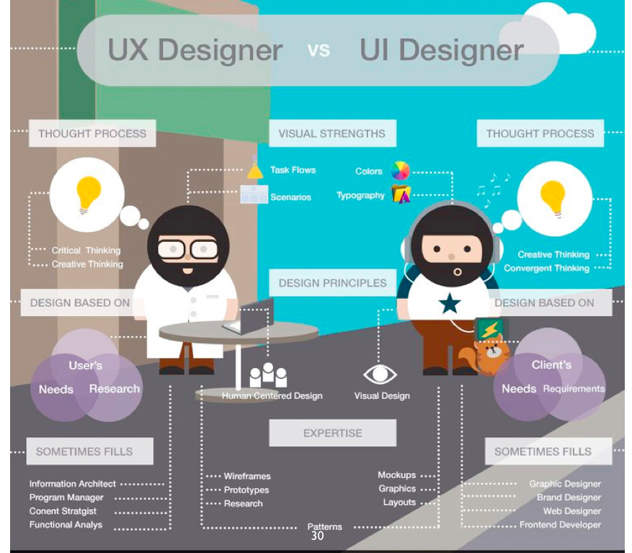
Профессии в области UX
Юзабилити-специалист
Юзабилити-аналитик
Юзабилити-исследователь
UX специалист (Проектировщик взаимодействия пользователя)
Проектировщик интерфейсов (UI designer)
Графический дизайнер
Информационный архитектор (Information Architect)

Slide 45
UX Designer
Сбор и формализация требований заказчика.
Анализ целевой аудитории, целей и задач.
Создание «персонажей» пользователей.
Разработка сценариев взаимодействия и диаграмм путей пользователей.
Написание отчетов, технической документации.
Разработка функциональных спецификаций.
Разработка концептуальных и детализированных прототипов.
Графический дизайн приложения.
Оценка интерфейса.
Проверка юзабилити приложения.

Slide 46
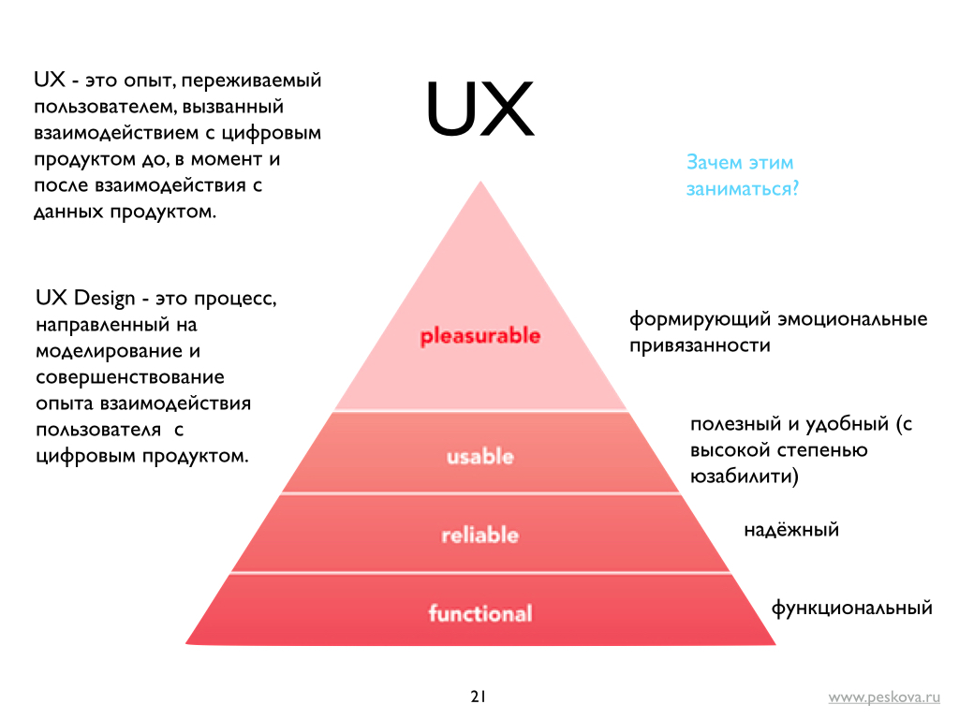
User Experience vs Customer Experience

Slide 47
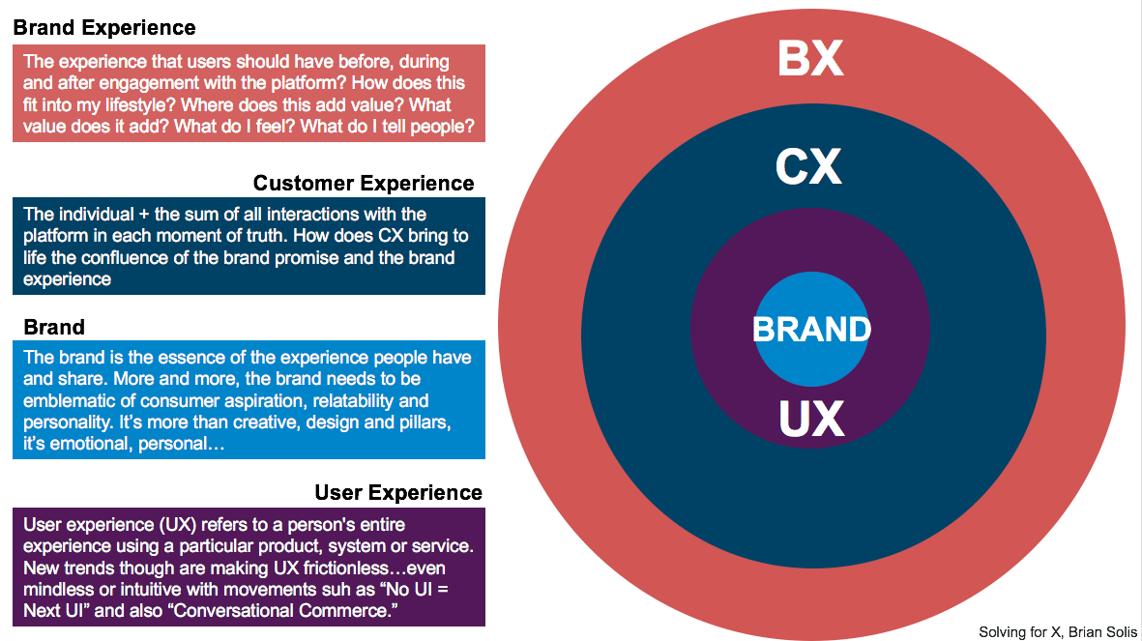
User Experience vs Customer Experience

Slide 48
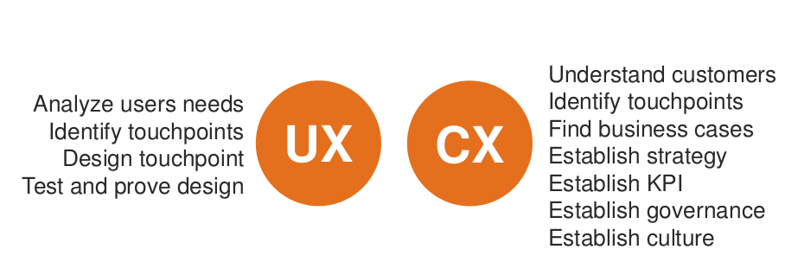
User Experience vs Customer Experience

Slide 49
Техническая платформа и тип интерфейса
Модели интерфейса:
  Модель реализации — подробности реализации программы в коде (данная модель имеет место в представлениях программиста).
  Модель пользователя — представления пользователя о том, как должна выглядеть и вести себя программа.
  Модель представления — избранный проектировщиком способ предъявления пользователю функционирования программы

Slide 50
Техническая платформа и тип интерфейса
Платформа — сочетание аппаратных и программных средств, позволяющих продукту функционировать – как в плане взаимодействия с пользователем, так и на уровне внутренних механизмов.
Тип интерфейса определяет поведенческую сущность продукта — то, как он предъявляет себя пользователю.
Тип интерфейса — это способ описать то, как много внимания пользователь будет уделять взаимодействию с продуктом и каким образом продукт будет реагировать на это внимание.

Slide 51
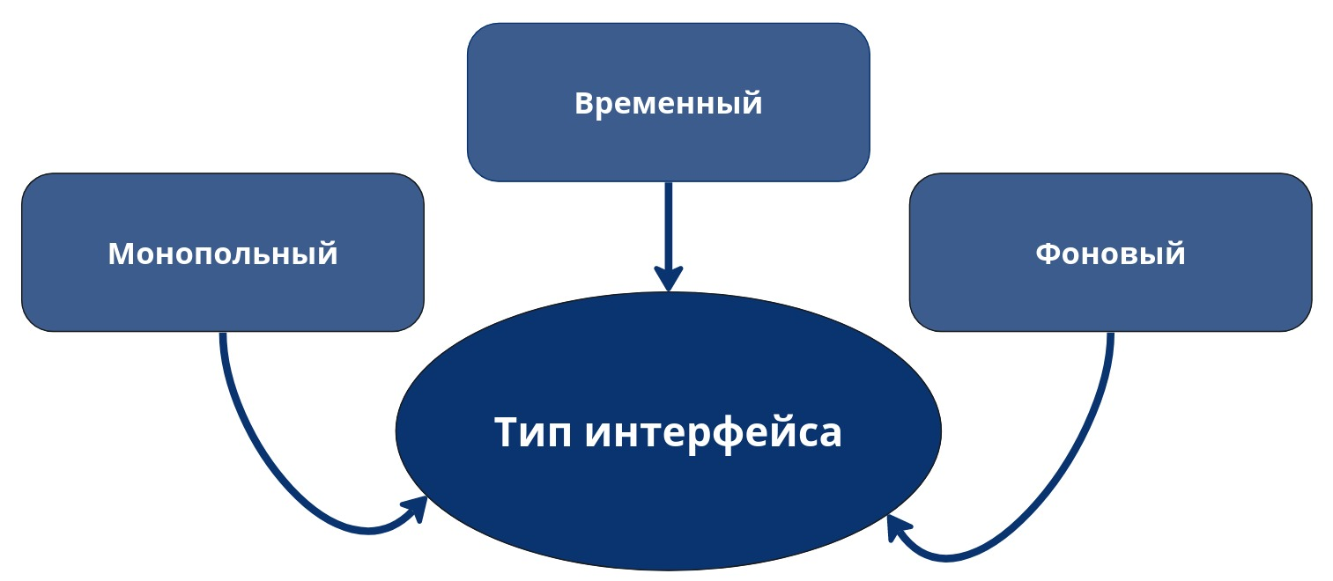
Тип интерфейса

Slide 52
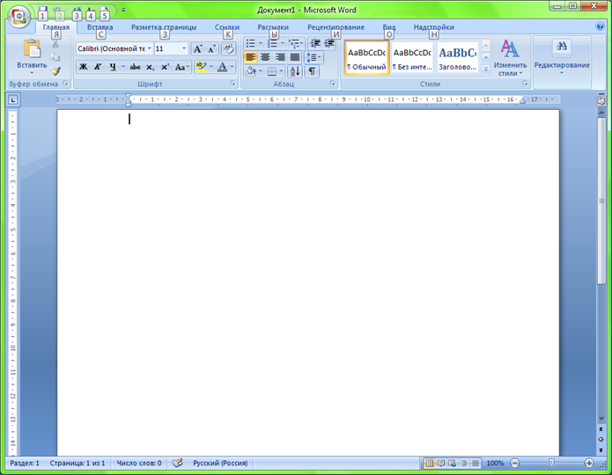
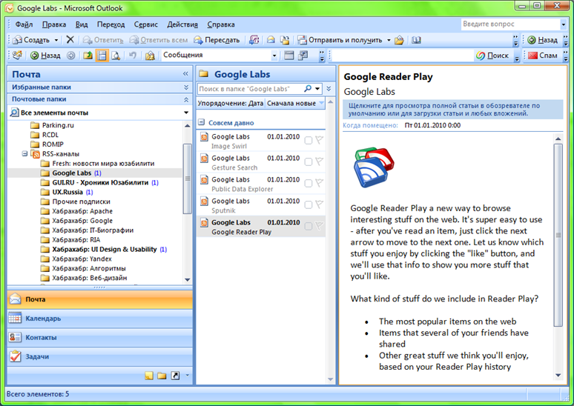
Монопольный тип интерфейса

Slide 53
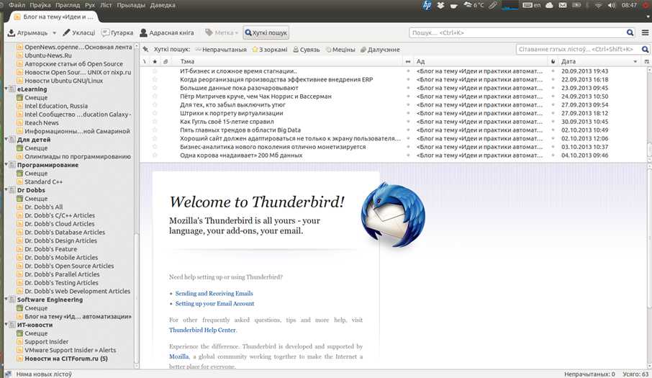
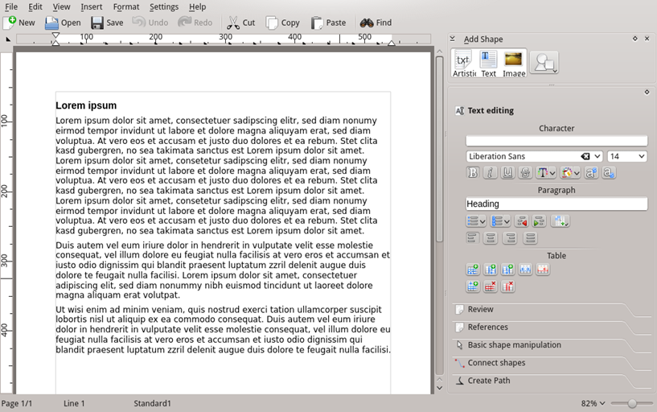
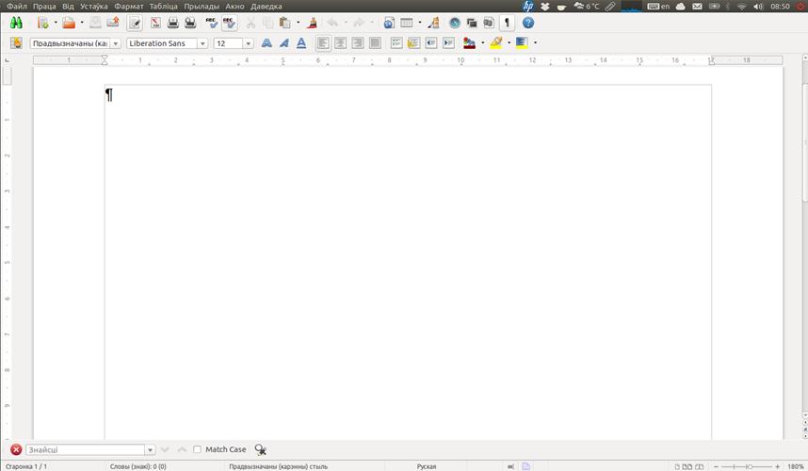
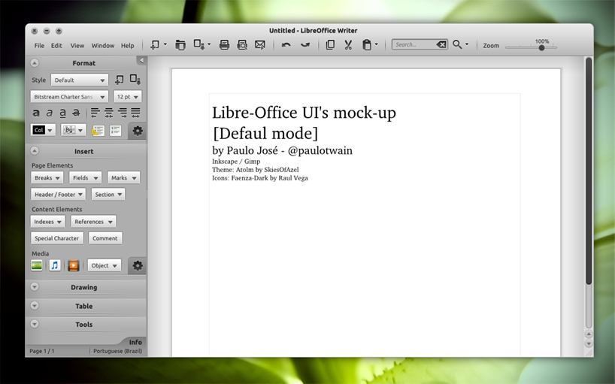
Монопольный тип интерфейса

Slide 54
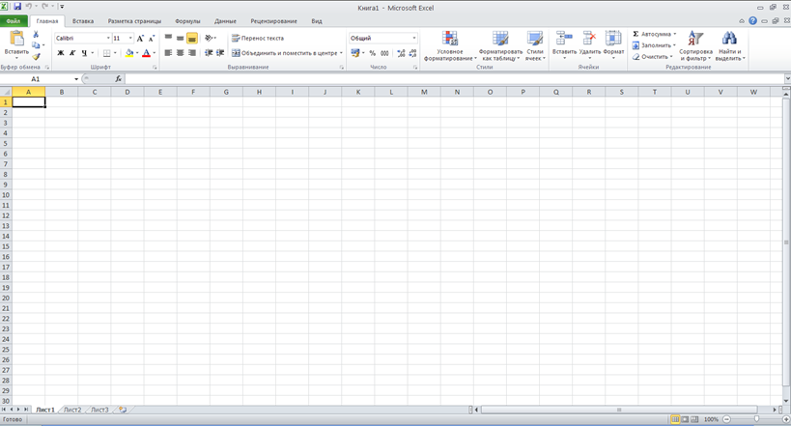
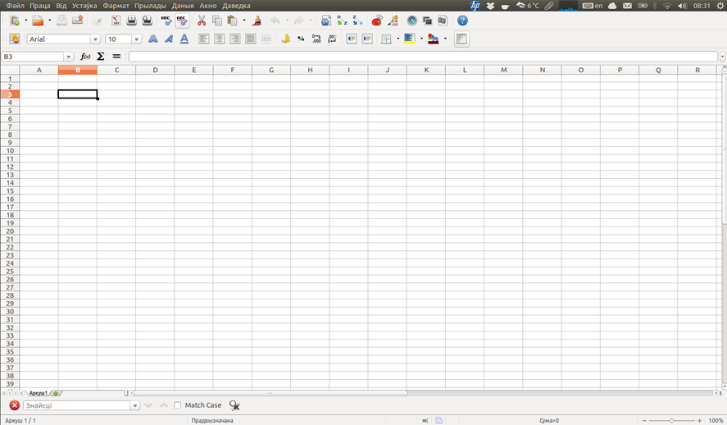
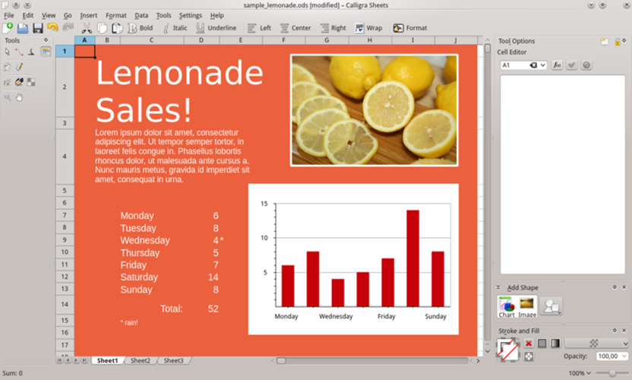
Монопольный тип интерфейса

Slide 55
Принципы проектирования монопольных приложений
Оптимизируйте монопольные приложения для работы на полном экране.
Интерфейс монопольного приложения должен придерживаться консервативного визуального стиля.
В монопольных приложениях следует применять обогащенные средства ввода (манипулирование, диалоговые окна, клавиатурные сокращения и др.).
Разворачивайте документы в монопольных приложениях на полный экран.

Slide 56
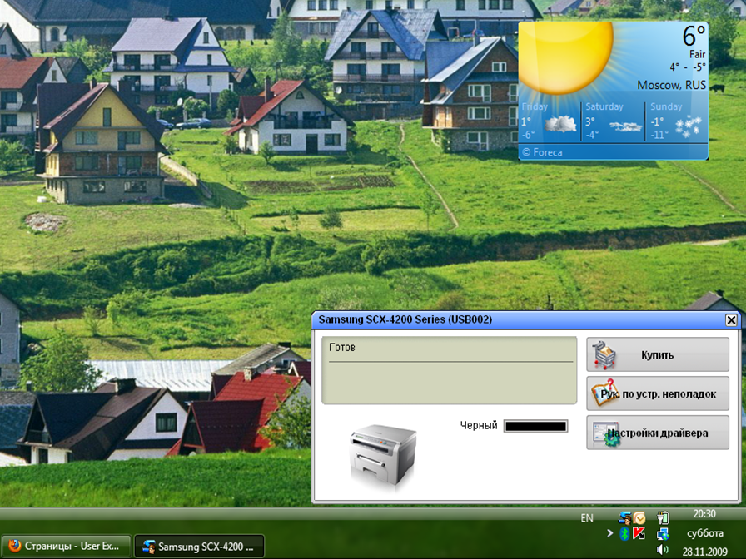
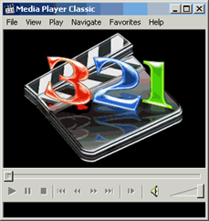
Временный тип интерфейса

Slide 57
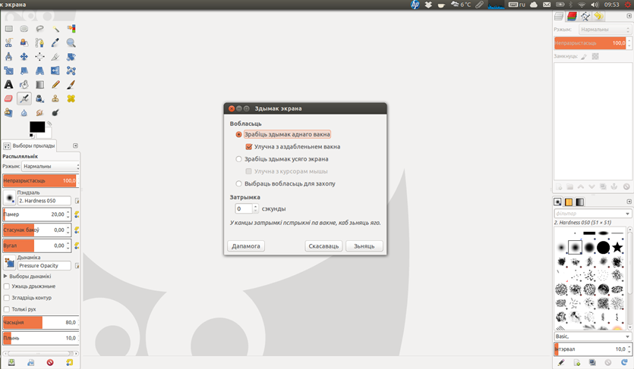
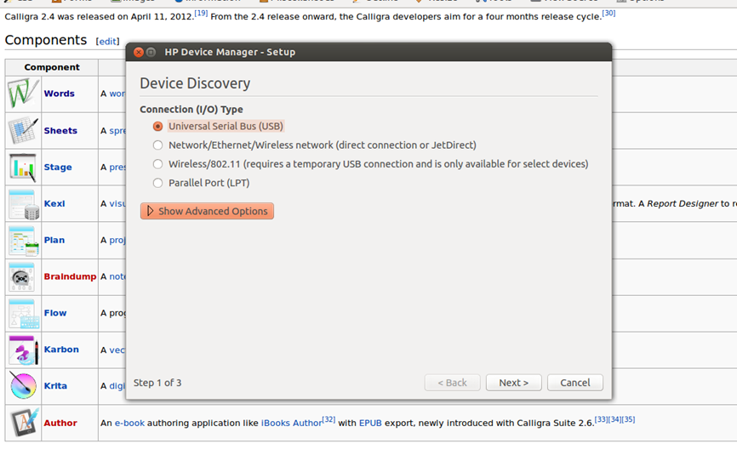
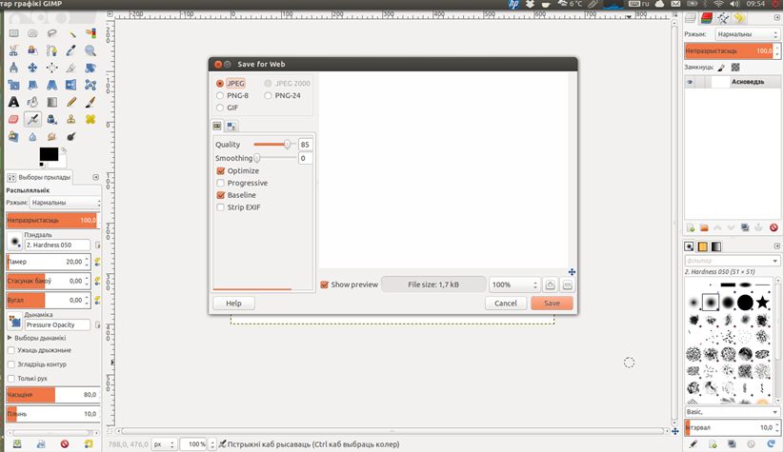
Временный тип интерфейса

Slide 58
Принципы проектирования временных приложений
Временные приложения должны быть простыми, понятными, четкими.
Временное приложение следует ограничивать одним окном и одним представлением.
Временное приложение должно восстанавливать предыдущее положение и предыдущую конфигурацию.

Slide 59
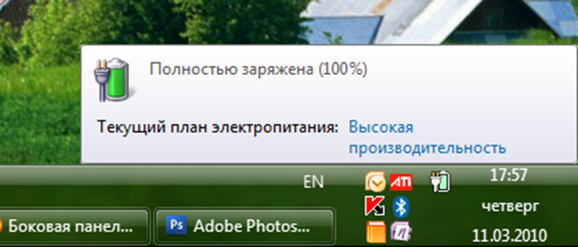
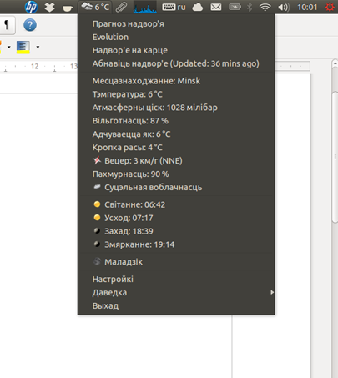
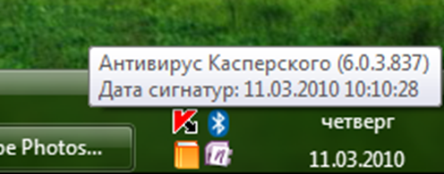
Фоновый тип интерфейса

Slide 60
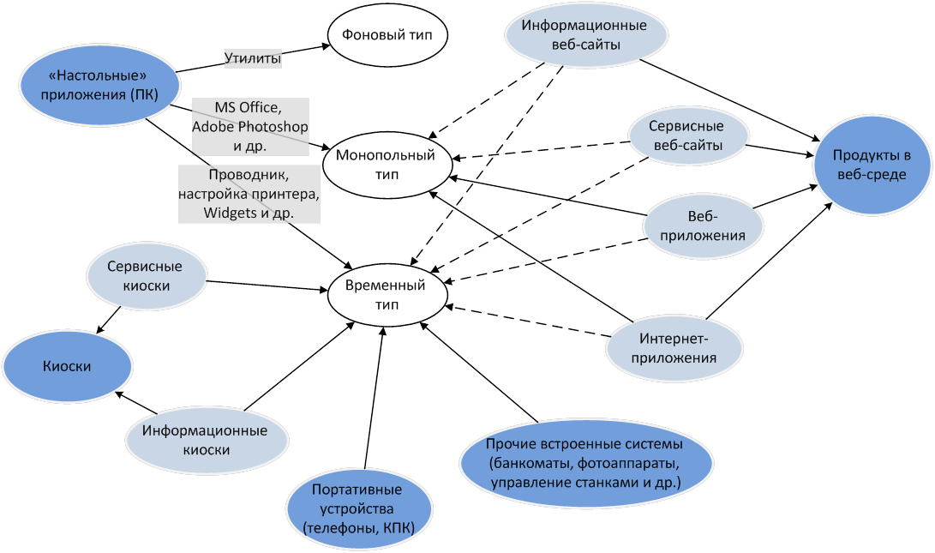
ИВ. Техническая платформа и тип интерфейса

Slide 61
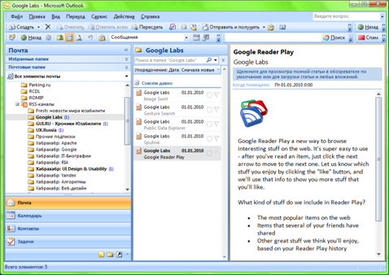
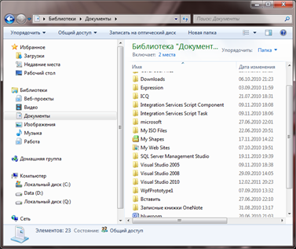

Инфраструктура взаимодействия. «Настольные» приложения
•монопольный,
•временный,
•фоновый.

Slide 62
Инфраструктура взаимодействия. Продукты в веб-среде
информационные веб-сайты;
сервисные веб-сайты;
веб-приложения;
интернет-приложения.
баланс между монопольным и временным типом

Slide 63



Инфраструктура взаимодействия. Информационные веб-сайты

Slide 64


Инфраструктура взаимодействия. Сервисные веб-сайты

Slide 65



Инфраструктура взаимодействия. Веб-приложения

Slide 66



Инфраструктура взаимодействия. Интернет-приложения

Slide 67





ИВ. Встроенные системы и портативные устройства

Slide 68
Принципы проектирования встроенных систем
Не думайте о продукте как о компьютере
Объединяйте проектирование аппаратной и программной частей
Позвольте контексту определять направление проектирования
Используя режимы, делайте это взвешенно
Ограничивайте функциональность
Выдерживайте баланс между навигацией и плотностью отображаемой информации
Минимизируйте сложность ввода

Slide 69
Руководства по стилю оформления для заданной платформы (guideline)
Общий подход к проектированию продуктов и созданию опыта взаимодействия (user experience);
Виды платформ;
Способы взаимодействия (мышь, клавиатура, сенсорный тип и т. д.);
Проектирование интерактивности;
От общих к частным элементам пользовательского интерфейса: общие рекомендации, подвиды, стандартные элементы управления, текст, графика, композиция и др.
И т. д.
Apple Human Interface Guideline
Ubuntu Brand Guidelines
Windows 11 design principles
Gnome Human Interface Guidelines

Slide 70



Руководства по стилю оформления для заданной платформы (guideline)
Стандартное диалоговое окно «Шрифт»
«Максимальный» вид
«Минимальный» вид
Macos Human Interface Guideline
Windows 7 UX Guideline

Slide 71
Руководства по стилю оформления для заданной платформы (guideline)
Типографика:
https://developer.apple.com/design/human-interface-guidelines/components/content/text-views
https://learn.microsoft.com/en-us/windows/apps/design/style/typography

Slide 72

Руководства по стилю оформления для заданной платформы (guideline)
Material Design - https://m3.material.io
Apple Human Design Guildelines

Slide 73
Анализ проекта
https://habr.com/ru/companies/yandex/articles/756498/

